Slide 1
بسم الله الرحمن الرحيم

Slide 2
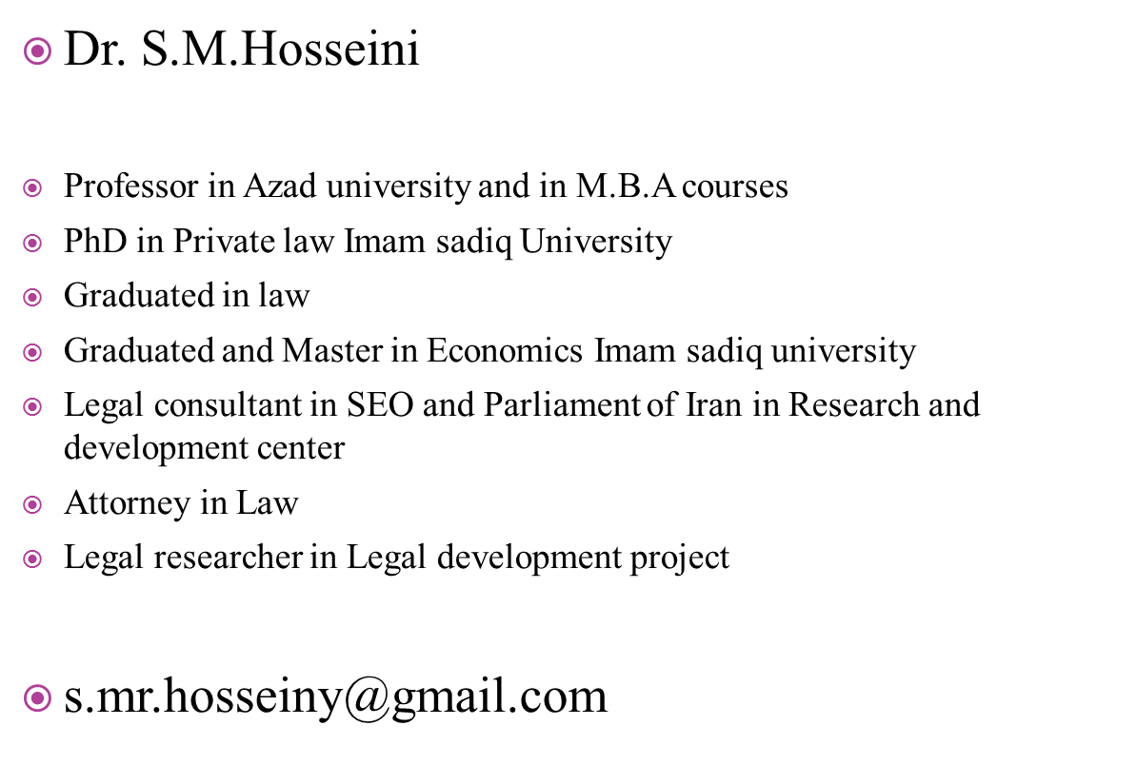

Slide 3
راهکارهای بهبود شاخص حمایت از سهام‌داران خرد
بر مبنای شاخص جدید حمایت از سهام‌داران خرد بانک جهانی
ي براي قوانين و مقررات بازار سرماية ايران

Slide 4
فهرست
مقدمه
  برنامه توسعه بخش خصوصی بانک جهانی (PSD)
  معرفی محیط کسب و کار
    تفاوت محیط کسب و کار و فضای کسب و کار
  شاخص های سنجش وضعیت اقتصادی کشورها
معرفی شاخص حمایت از سهامداران خرد
  مبانی نظری شاخص
  تاثیر بر بازارهای مالی
  تاثیر بر شاخص های اقتصاد کلان
  اجزای شاخص حمایت از سهام داران خرد
    الزام به افشا
    مسئولیت مدیران
    سهولت اقدام قضایی سهام داران
    شاخص گستره حقوق سهام‌داران،
    شاخص قدرت ساختار حاکمیت،
    شاخص گستره شفافیت شرکت.

Slide 5
فهرست
بررسی وضعیت ایران
  وضعیت ایران در شاخص کسب و کار
  وضعیت ایران در شاخص حمایت از سهام داران خرد
  رویکردهای مختلف برای بهبود وضعیت ایران
    رویکرد قانون گذار محور
      پیشنهادات
      موانع
    رویکرد مقررات محور
    پیشنهادات
    موانع
    رویکرد تفسیر محور
    پیشنهادات
    موانع
جمع بندی و معرفی منابع مطالعاتی

Slide 6
مقدمه

Slide 7
برنامه توسعه بخش خصوصی بانک جهانی و تغییر رویکرد به اصلاح محیط کسب و کار
برنامه توسعه بخش خصوصی ) با دو هدف ریشه کن کردن فقر و افزایش تولید ملی، در دهه 1990 توسط بانک جهانی آغاز شد.
این برنامه در کشورهای مختلف نتایج متفاوتی داشت. در چین سبب رشد و توسعه اقتصاد ملی شد، اما در کشورهای شرق اروپا و روسیه سبب نابسامانی اقتصادی شد.
تجربه چین نشان داد که فراهم بودن زمینه نهادی، شرط لازم برای موفقیت خصوصی سازی است.
از سال 2003 و با مقاله یانکوف و همکاران، با نام «مقررات ورود به کسب و کار»، توجه به محیط مقرراتی کسب و کار و کمی کردن داده های کیفی جلب شد.
از سال 2004، بانک جهانی داده های مربوط به حوزه های مختلف کسب و کار را منتشر میکند.

Slide 8
معرفی محیط کسب و کار
تعریف
  تعریف 1: محیط کسب و کار عوامل موثر بر عملکرد بنگاه های اقتصادی است که مدیران یا مالکان بنگاه های مزبور نمی توانند آن ها را تغییر داده یا بهبود بخشند. (میدری و قودجانی، 1387)
  تعریف 2: محیط کسب و کار مجموعه ای از سیاست ها، شرایط حقوقی، نهادی و مقرراتی است که بر فعالیت های کسب و کار حاکم است. Supporting Business Environment Reforms (Practical Guidance for Development Agencies), OECD, 2008
تفاوت محیط کسب و کار و فضای کسب و کار
  محیط کسب و کار مجموعه عوامل قانونی و مقرراتی حاکم بر عملکرد بنگاه است، در صورتی که فضای کسب و کار مفهوم عام تری دارد.

Slide 9
شاخص های سنجش وضعیت فضای کسب و کار
بنیاد هریتیج (Economic Freedom Index)
  هدف: اندازه گیری و مقایسه درجه آزادی اقتصادی کشورها
  50 متغیر مستقل در قالب 10 شاخص
  روش تهیه شاخص: استفاده از اطلاعات مالی در پایگاه داده های بین المللی
  شاخص های ده گانه: آزادی کسب و کار، آزادی تجاری، آزادی مالیاتی، اندازه دولت، آزادی پولی، آزادی سرمایه گذاری، آزادی مالی، حقوق مالکیت، شاخص فساد اداری و آزادی نیروی کار.
مجمع جهانی اقتصاد (گزارش رقابت پذیری)
(world economic forum global competitiveness report)
  از سال 1979 این شاخص در مورد رقابت پذیری اقتصاد ملی رتبه بندی می شوند.
  این شاخص 12 رکن را اندازه گیری می کند: نهادها، زیرساخت ها، ثبات در اقتصاد کلان، بهداشت و آموزش ابتدایی، آموزش عالی و حرفه ای، کارایی بازار نیروی کار و ...

Slide 10
ادامه
موسسه فریزر (شاخص آزادی اقتصادی)
Fraser Institute Economic Freedom Index
  از سال 1975 منتشر می شود.
  شامل شاخص های، اندازه دولت، مخارج، مالیات ها و مشارکت دولت، ساختار قانونی و حمایت از مالکیت خصوصی، دسترسی به پول قوی، آزاد بودن حساب بانکی بر حسب پولهای خارجی و ...
گروه فیچ
(Fitch Group)
  موسسه رتبه بندی است و کار رتبه بندی را برای موسسات مالی و شرکت ها در حدود 70 کشور انجام می دهد.

Slide 11
ادامه
شاخص پایش محیط کسب و کار مرکز پژوهش های مجلس
  تاسیس گروه کسب و کار
  گزارش های پایش محیط کسب و کار
  روش شناسی
گروه بانک جهانی
(World Bank Group)
  شاخص پیمایش بنگاه ها
  (World Bank Group Enterprise Surveys)
    از سال 2001 با استفاده از پیمایش پرسشنامه ای، از بنگاه داران 80 کشور ( از هر کشور 100 بنگاه) برای شناسایی عوامل موثر بر فعالیت ایشان نموده است.
    به علت حجم بالای نمونه، ارائه گزارش این شاخص هر ساله نیست.
    مباحثی مانند سیاست های اقتصادی محلی، حکمرانی، قانون گذاری، زیرساخت ها و مسائل مالی و خدمات ارائه شده به فعالان کسب و کار ذیل این شاخص جمع آوری می شود.

Slide 12
ادامه
شاخص سهولت کسب و کار بانک جهانی
(The Doing Business project)
  از سال 2003 با جمع آوری اطلاعات 133 کشور، در پنج شاخص ترکیبی انتشار آن آغاز شد.
  در حال حاضر این شاخص شامل شروع کسب و کار، اخذ مجوزهای ساخت و ساز، دسترسی به برق، ثبت مالکیت، اخذ اعتبارات، حمایت از سرمایه گذاران خرد، پرداخت مالیات، تجارت فرامرزی، اجرای قراردادها و حل و فصل ورشکستگی است.
  اطلاعات این شاخص در قالب پرسشنامه از متخصصین و فعالان هر حوزه که با قوانین و مقررات آشنا هستند جمع آوری می شود.

Slide 13
محدودیت های شاخص سهولت کسب وکار
گزارش ارزیابی مستقل بانک جهانی
Doing Business: An Independent Evaluation
  فرض هایی که مبنای تهیه شاخص سهولت کسب و کار هستند
    این پیش فرض وجود داشته که مهم ترین عامل اخلال در عملکرد بنگاه، موانع قانونی است.
    اگرچه وجود قوانین و مقررات به عنوان مانعی در عملکرد بنگاه محسوب میشوند، اما این قوانین و مقررات به دلیل حمایت از نفع اجتماعی وضع شده اند و حذف آنها لزوما به معنای نفع کل جامع و اقتصاد نیست.
  موانعی که در گزارش سهولت کسب و کار در نظر گرفته نشده است
    هزینه های تأمین مالی، زیرساخت ها، مهارت های کارگران، فساد، ثبا اقتصاد کلان و بی ثباتی سیاسی
  در نظر نگرفتن تفاوت در پیشنهاد قوانین بهینه برای کشورهای مختلف
    ساختارهای قانونی کشورها، اصلاحات متفاوت را اقتضا میکند.
    اجرای قوانین در این گزارش ها نادیده گرفته شده است.
  روش جمع آوری اطلاعات
    اطلاعات جمع آوری شده تنها از طریق عده ای متخصص و خبره صورت میگیرد. (حجم نمونه ناقص است)
    پرسشنامه و تعدیلاتی که بر روی داده ها صورت می گیرد، غیر شفاف است.

Slide 14
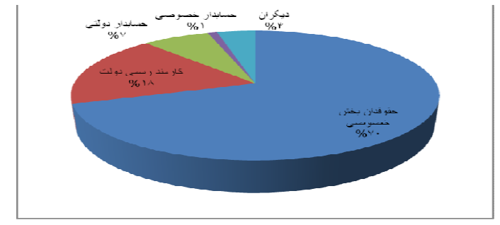
ترکیب افراد همکاری کننده با بانک جهانی

Slide 15
ادامه
انتقادات بنیتو ارونادا
  منافع رسمی سازی برای حقوق مالکیت
  تسریع دستورالعمل بجای حذف آن برای ساده سازی فرآیندها
  مواردی که ساده سازی باعث افزایش هزینه بنگاه می شود.
    ( برای مثال ساده سازی ثبت بنگاه باعث عدم امکان فرار مالیاتی شده و در نتیجه هزینه بنگاه را در بلند مدت افزایش می دهد.)
  بسیاری از تصمیمات اقتصادی و وام های جهانی بر اساس گزارش های بانک جهانی صورت میگیرد و این انحراف از توسعه است.
  تفاوت ارقام با واقعیت، برای مثال ثبت مالکیت در ایالات متحده در عمل 20 روز طول می کشد، اما در گزارش یک روز ذکر شده است.
سازمان بین المللی کار
International Labor Organization (ILO)
  در گزارش سهولت کسب و کار، کشورهایی که در آن ها اخراج نیروی کار راحت تر صورت می گیرد، رتبه بالاتری را کسب می کنند. این شاخص با پیمان های بین المللی کار مغایرت داشت، بر این اساس بانک جهانی از سال 2008 این شاخص را حذف کرد. (حسینی، 1389)

Slide 16
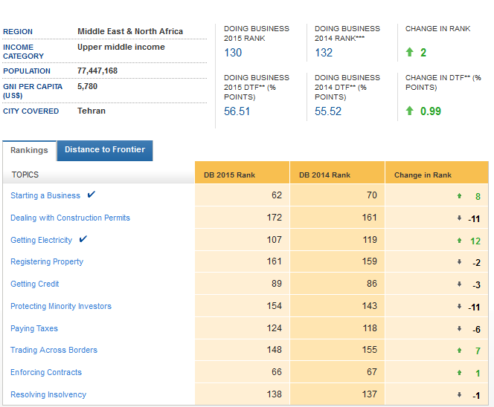
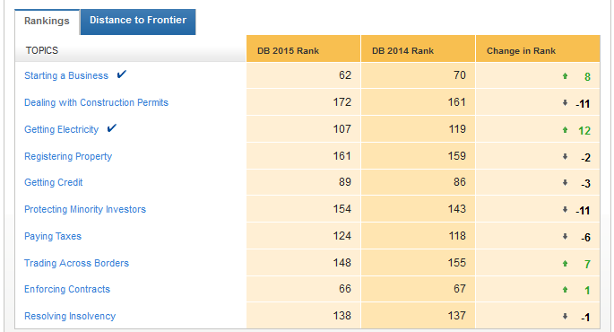
وضعیت ایران

Slide 17
معرفی شاخص حمایت از سهام داران خرد

Slide 18
مبانی نظری
تحليل‌ اقتصادی حقوق استفاده از ابزارهای اقتصادی برای ارزیابی قواعد حقوقی و داراي دو جنبة هنجاري و اثباتي است.
  استفاده از اقتصاد جهت پيش بيني اثرات قواعد حقوقي
  استفاده از اقتصاد جهت تعيين اينكه كدام قواعد حقوقي به‌طور اقتصادي كارا هستند و
  استفاده از اقتصاد جهت پيش بيني نحوه به وجود آمدن قواعد حقوقي
مسأله بنگاه
Agency Problems and the Theory of the Firm
همانطور که در تحقیقات مشهوری مانند تحقیق کوز، جنسن و مکلینگ و فاما و جنسن شرح داده شده است، تفکیک مدیریت از تأمین مالی یا در یک بیان متناسب با ترمینولوژی، تفکیک مالکیت از کنترل بنگاه است.

Slide 19
آيا لازم است كه حقوق قواعد اداره شركت را تعيين كند و قراردادهاي خصوصي توانايي اين مقوله را ندارند؟
  رويکرد سنتي حقوق و اقتصاد: طرفين موضوع مي‌توانند بدون هزينه قراردادي را بين خود منعقد كرده و تمام موارد احتمالي را در آن تعيين كنند.
    بسياري از قوانين بازار سرمايه به اين دليل که قرارداد مالي اصولاً بين فعالان متبحر و سرمايه‌گذران ماهر منعقد مي‌شود، امري غير لازم شمرده مي‌شود
    تا هنگامي که چنين قراردادهايي منعقد شده و به مرحلة اجرا در مي‌آيند، نيازي به وضع قوانين در بازار اوراق بهادار احساس نمي‌شود
  ايرادات اين رويكرد
    تخصصي بودن اين نوع قراردادها و اشكال در تصميم گيري دادگاهها
    اطالة دادرسي دادگاه‌ها
    تأثيرپذيري از فشارهاي سياسي و فساد را مي‌توان از ديگر مشکلات اين دادگاه‌ها عنوان کرد
    سهامداران خرد عموما افراد مطلع و آگاهي نيستند

Slide 20
رویکرد دوم: دست نامرئي در نظام اقتصاد مبتني بر بازار آزاد در شرايطي منابع را به درستي تخصيص مي‌دهد كه زمينه‌هاي عملكرد صحيح اين نظام فراهم باشد كه در مورد اداره شركت اين زمينه فراهم نيست.
نكات كليدي اين مقاله ها پیرو این رویکرد
  معرفي مجموعه‌اي از قوانين کليدي که براي حمايت از سهام‌داران خرد لازم است در 49 کشور
  تجميع اين قوانين و ساخت شاخصي به نام شاخص ضد مدير ( در مقاله لوپز دي سيلانس و همکارانش 1997)
  ارزيابي کيفيت اجراي قوانين مربوط مانند کارآيي نظام قضايي و کيفيت استانداردهاي حسابداري
  ساخت شاخص معامله با خود مديران در مقالة يانكوف و همكاران 2008

Slide 21
حاکمیت شرکتی
حاكميت شرکتي را، با تفسيري موسع، مي‌توان مجموعه‌اي از روش‌ها دانست که به وسيلة آن‌ها سرمايه‌گذاران خارج از شرکت (ذینفعان) از حقوق خود در مقابل سوء استفاده‌هاي احتمالي متصديان شرکت، حفاظت مي‌کنند.(Djankov et al. 2008, 4)
در تعريفي جامع‌تر حاكميت شركتي مجموعه‌اي از محدوديت‌ها براي اداره مبادلات آتي دارايي‌هاي مشترك بنگاه، دانسته شده است. اين موارد شامل تخصيص مالكيت، ساختار سرمايه، هيأت مديريت، برنامه‌هاي مديريت و... مي‌شود. (Zingales 1998)
نقب زنی یا معامله با اشخاص وابسته یکی از مصادیق سوء استفاده مدیران: مديران شرکت ها مي توانند از اموال و دارايي هاي سرمايه گذاران در جهت منافع خود سوء استفاده کنند. (یانکوف, لاپورتا, لوپز دو سیلانس, & شلیفر, 2008)

Slide 22
مطالعات تجربی
تأثير بر بازارهاي مالي
  لوپز دي سيلانس و همکاران (1997) اثبات کردند که کشورهايي که از سهام‌داران خرد حمايت بهتري را اعمال مي‌کنند داراي:
      بازار اوراق بهادار ارزشمندتر و بزرگتر
      تعداد اوراق بهادار سرانه بيشتر و
      نرخ بالاتر عرضة اولية سهام (IPO ) هستند
    حمایت بیشتر از سهام‌داران خرد با بازار سرمایه بزرگتر
Balasubramanian, Black, Khanna, & Indian Institute of Management Bangalore. Centre for Corporate Governance and Citizenship., 2010; Dharmapala & Khanna, 2013
    توزیع کارآتر منابع در سطح بنگاه (McLean, Zhang, & Zhao, 2012)
    ارزش بیشتر بنگاه Cremers & Ferrell, 2013) ) و
    عملکرد بهتر بنگاهLima & Sanvicente, 2013))

Slide 23
مطالعات تجربی
تأثیر بر بخش واقعی اقتصاد
  توسعة بازارهاي مالي با بهبود وضعیت حاکمیت شرکتی، مي‌تواند از سه طريق به تسريع در رشد اقتصادي کمک کند.
    پس‌انداز را افزايش مي‌دهد.
    پس‌اندازها را به سمت سرمايه‌گذاري واقعي هدايت کرده و از اين طريق باعث افزايش انباشت سرمايه شود.
    به اين دليل که متخصصان مالي تصميمات سرمايه‌گذاري کارآفرينان را کنترل مي‌کنند، توسعة بازارهاي مالي باعث جريان سرمايه‌ها به بخش‌هاي مولدتر شده و باعث بهبود تخصيص منابع خواهد شدBeck, Levine, & Loayza, 2000; Djankov et al., 2008)

Slide 24
مطالعات شاخص حمایت از سهام داران خرد در ایران
سیاح و همکاران (1389-1393) در گزارش‌های مختلفی، با استفاده از روش پرسش‌نامه‌ای، وضعیت محیط کسب و کار در کشور را مورد سنجش قرار می‌دهند.
حسینی در تحقیق که در سال 1389 انجام داده، روش‌شناسی گزارش سهولت کسب و کار بانک جهانی را با گزارش‌های بنگاه بانک جهانی و گزارش پایش محیط کسب و کار مرکز پژوهش‌های مجلس شورای اسلامی مقایسه کرده است.
دهقان بنادکوکی در مطالعه‌ای انتقادات وارد بر گزارش سهولت کسب و کار بانک جهانی را بررسی کرده است.
نصیری و حسینی (1392)، عبدالملکی (1393) و سلطانی و همکاران (1392) راه‌های قانونی بهبود وضعیت شاخص حمایت از سهامداران خرد را بررسی کرده اند.
حسینی و همکاران (منتشر نشده) مجموعه مقالات روش شناسی ساخت شاخص های سهولت کسب و کار بانک جهانی را ترجه کرده اند.
حسینی و سهرابی (1394)، اصلاحات قانونی و مقرراتی را برای بهبود رتبه ایران در شاخص حمایت از سهام داران خرد پیشنهاد کرده اند.

Slide 25
مطالعات تجربی در ایران
مطالعات تجربی در ایران نیز ارتباط بین حمایت از سهام‌داران و شاخص‌های بازار سرمایه را تأیید می‌کند.
  حسيني (1392) نشان داده است که چگونه افزايش حمايت از حقوق سهامداران باعث افزايش ارزش بازار سهام در کشورهاي با درآمد بالاتر از متوسط (از جمله ایران) مي شود. تحقیق کمیجانی (1391) نیز این نتابج را تأیید می‌کند.

Slide 26
روش شناسي

Slide 27
روش شناسي
(آقای جیمز) که کنترل هر دو شرکت فروشنده و خريدار را در اختيار دارد، به ترتيب صاحب 90% و 60% از سهام اين دو شرکت است
(آقای جیمز) رئيس هيئت مديرة شرکت خريدار بوده و دو عضو از پنج عضو هيئت مديرة شرکت نيز توسط وي انتخاب شده‌اند
پسر وي مديرعامل شرکت خريدار است
(آقای جیمز) به شرکت خريدار پيشنهاد مي‌دهد در مقابل واگذاري 10% از دارايي شرکت، اين ماشين‌آلات را خريداري نمايد
(آقای جیمز) در هر دو طرف اين معامله حضور دارد و چنان چه خريدار قيمتي بيش از قيمت عادلانه براي اين معامله پرداخت نمايد، او سود خواهد کرد
اين انتقال باعث خواهد شد ارزش دارايي شخص (آقای جیمز) در شرکت خريدار به ميزان 60 دلار کاهش پيدا کند اما ارزش دارايي وي در در شرکت فروشنده 90 دلار افزايش پيدا خواهد کرد
اين معامله بر اساس اصول پذيرفته شدة تجارت انجام گرفته است و معامله‌اي واقعي است، اما با انجام آن منافع عده‌اي از سهام‌داران تضييع خواهد شد

Slide 28
موارد اضافه شده در شاخص جدید
شاخص گستره مقررات ناظر بر تعارض منافع
  مولفه افشا
  مولفه مسئولیت مدیر
  سهولت اقدام علیه مدیران
شاخص حاکمیت سهام داران
  گستره حقوق سهام داران
  قدرت ساختار حاکمیت شرکت
  گستره شفافیت شرکت

Slide 29
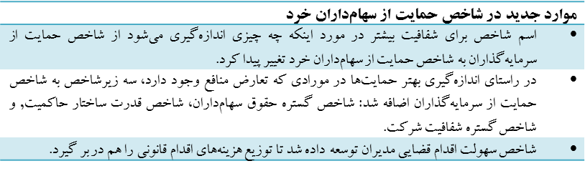

Slide 30
مؤلفه افشا Extent of disclosure index
  کدام بخش از شرکت می‌تواند قانوناً معامله را تأیید نماید؟
  آیا افشای فوری معامله به عموم، یا سهام‌داران لازم است یا خیر؟
  آیا افشا در گزارش سالیانه لازم است یا خیر؟
  آیا افشا توسط آقای جیمز به هیئت‌مدیره لازم است یا خیر؟
  آیا لازم است یک شخص خارجی، برای مثال یک حسابرس خارجی معامله را قبل از اینکه واقع شود بررسی نماید؟
  آیا سهام‌دار (گروهی از سهام‌داران) که 10% سهام شرکت خریدار را دارند، می‌توانند (از طرف شرکت) برای خسارتی که معامله به شرکت وارد می‌آورد اقامه دعوی نمایند یا خیر؟

Slide 31
مؤلفه مسئولیت مدیر Extent of director liability index
  آیا سهام‌دار (گروهی از سهام‌داران) که 10% سهام شرکت خریدار را دارند، می‌توانند (از طرف شرکت) برای خسارتی که معامله به شرکت وارد می‌آورد اقامه دعوی نمایند یا خیر؟
  آیا سهام‌داران می‌توانند مدیر ذینفع را مسئول زیان‌هایی که به علت معامله واقع شده محکوم کنند؟
  آیا سهام‌دار به‌عنوان خواهان دعوی قادر است بدنه تأییدکننده معامله (مدیرعامل یا هیئت‌مدیره) را به جهت زیانی که از معامله به شرکت وارد می‌شود مسئول بداند یا خیر؟
  آیا آقای جیمز (مدیر ذینفع) براساس ادعای موفق سهام‌دار خواهان، خسارت وارده ناشی از معامله به شرکت را جبران می‌کند یا خیر؟
  آیا آقای جیمز (مدیر ذینفع) براساس ادعای موفق سهام‌دار خواهان، سود ناشی از معامله را مسترد می‌نماید یا خیر؟
  آیا هم جریمه و هم حبس علیه آقای جیمز (مدیر ذینفع) قابل اعمال هست یا خیر؟
  آیا دادگاه می‌تواند برمبنای ادعای موفق سهام‌داری که خواهان دعوی است معامله را ابطال نماید یا خیر؟

Slide 32
مؤلفه سهولت اقامه دعوای سهام‌داران Ease of shareholder suits index
  آیا خواهان می‌تواند در طول دادرسی هر سند را از خوانده و شاهدان کسب کند؟
  آیا خواهان می‌تواند مستقیماً از خوانده و شهود در طول دادرسی سؤال نماید یا خیر؟
  آیا خواهان می‌تواند مجموعه‌ای از مستندات و مدارک را از خوانده به‌دست آورد بدون آنکه به‌طور مشخص عناوین هریک را مشخص کرده باشد؟
  آیا سهام‌دارانی که 10 درصد از سرمایه سهام شرکت یا کمتر را دارا هستند می‌توانند پیش از اقامه دعوا، اسناد معامله را مورد بررسی قرار دهند.
  آیا استاندارد اثبات در دعاوی مدنی کمتر از دعاوی کیفری است؟
  آیا سهام‌داران خواهان می‌توانند هزینه‌های اقدام قانونی خود را از شرکت بازپس بگیرند؟

Slide 33
زیر شاخص جدید
شاخص قدرت ساختار حاکمیت
  تفکیک اجباری قانون بین حوزه‌های مختلف شرکت می‌تواند بطور مستقیم تعارضات بالقوه نمایندگی را کاهش دهد. برای مثال، ریسک‌هایی که مرتبط با تعارض منافع است ، در موارد زیر افزایش خواهد یافت:
    وقتی که مدیر ارشد اجرایی رییس هیئت مدیره نیز باشد،
    یا در جایی که الزاماتی برای تعداد حداقل مدیران مستقل وجود نداشته باشد،
  الزامات قانونی را که ساختار حاکمیت شرکت‌ها را تقویت می‌کند، مانند استقلال هیئت مدیره، تفکیک وظایف، کمیته‌های جبران و حسابرسی و محدودیت‌ها بر سهام‌داری متقابل و مالکیت تابعی بررسی می‌کند.( سازمان همکاری های اقتصادی و توسعه)
شاخص گستره شفافیت شرکت
  دسترسی بیشتر به اطلاعات شرکت می‌تواند اثرات خوبی بر بنگاه‌ها داشته باشد. برای مثال، وقتی که شرکت‌ها ملزم به افشای اطلاعات در مورد تأمین مالی خود، پاداش مدیران و مدیریت ایشان در سایر شرکت‌ها باشند، مطالعات به این نتیجه رسیده است که این شفافیت حاکمیت شرکتی را بهبود می‌بخشد و هزینه سرمایه‌گذاری را در بازارهای سرمایه کاهش می‌دهد.(Lima and Sanvicente 2013)
شاخص گستره حقوق سهام‌داران
    توانایی سهام‌داران برای تأثیرگذاری بر تصمیمات شرکت – مانند تعیین و برکناری اعضای هیئت مدیره، انتشار سهام جدید و اصلاح اساسنامه شرکت- برای جلوگیری از سوءاستفاده درونی‌های شرکت کلیدی است. در اندازه‌گیری این جنبه پروژه کسب و کار توجه ویژه‌ای به توزیع قدرت بین سهام‌داران و مدیران داشته است. مطالعات نشان می‌دهد که قدرت بیشتر در دست سهام‌داران می‌تواند منجر به توجه بیشتر مدیریت به منافع سهام‌داران و در پی آن افزایش سرمایه‌گذاری شود.(WorldBank. 2014, 78)

Slide 34
مؤلفه گستره حقوق سهام‌دار Extent of shareholder rights index
آیا سهام‌داران می‌توانند اساسنامه یا آیین‌نامه شرکت را با یک اکثریت ساده اصلاح کنند؟
آیا سهام‌دارانی که 10 درصد سهام شرکت را در تملک دارند می‌توانند برگزاری مجمع سهام‌داران را بطور فوق‌العاده درخواست کنند؟
آیا سهام‌داران می‌توانند اعضای هیئت‌مدیره را پیش از پایان دوره مسئولیت آن‌ها برکنار کنند؟
آیا سهام‌داران باید انتخاب و برکناری حسابدار خارجی را تأیید کنند؟
آیا سهام‌داران می‌توانند پیش از اقدامات اساسی شرکت یا برگزاری مجمع سهام‌داران سهام خود را آزادانه مبادله کنند؟

Slide 35
مؤلفه قدرت ساختار حاکمیت Strength of governance structure index
آیا مدیر ارشد اجرایی شرکت (مدیرعامل) از ایفای همزمان مسئولیت به عنوان رئیس هیئت‌مدیره منع شده است؟
آیا هیئت‌مدیره باید شامل اعضای مستقل نیز باشد؟
آیا شرکت باید یک کمیته حسابرسی مستقل داشته باشد؟
آیا تغییر در حق رأی دسته یا طبقه از سهام تنها باید به تأیید سهام‌دارانی که از تغییر تأثیر می‌پذیرند برسد؟
آیا یک متقاضی بالقوه سهام شرکت که تقاضای سهام 50 درصد یا بیشتر سهام شرکت را دارد، باید تقاضای خرید سهام سایر شرکا را بدهد؟
آیا سهام‌داری متقابل بین دو شرکت مستقل محدود به 10 کل سهام مجموع است؟

Slide 36
مؤلفه گستره شفافیت شرکت Extent of corporate transparency index
آیا مالکیت سهام به اندازه 10 درصد سهام کل شرکت و یا بیشتر باید افشا شود؟
آیا اطلاعات در سایر مدیریت‌های اعضای هیئت‌مدیره به همراه اشتغال اصلی ایشان باید افشا شود؟
آیا اطلاعات در مورد جبران‌های (پاداش‌های) مدیر انفرادی شرکت (مدیری که برای شرکت کار می‌کند و نه اعضای هیئت‌مدیره) باید افشا شود؟
آیا صورت‌های مالی باید شامل یادداشت‌های توضیحی در مورد سیاست‌های حسابرسی مهم، رویه‌ها، ریسک‌ها، شرایط عدم اطمینان و دیگر عواملی که گزارش را متأثر می‌کند باشد؟
آیا صورت‌های مالی سالانه باید توسط حسابرس خارجی هم حسایرسی شود؟
آیا گزارش‌های حسابرسی باید به عموم افشا شود؟

Slide 37
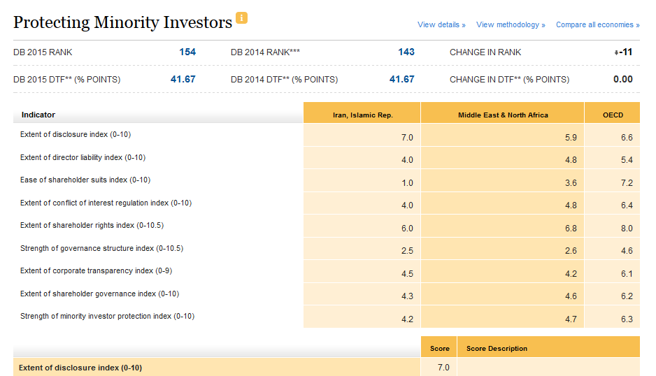
وضعیت ایران

Slide 38
وضعیت قوانین
بند دوم از فصل امور اقتصادی سیاستهای کلی برنامه ششم توسعه
فصل پنجم از قانون برنامه پنجم توسعه (مواد 69-78)
قانون بهبود مستمر محيط كسب و كار (29 ماده مصوب 1390)
ماده 7 و بند د ماده 91 قانون اصلاح موادی از قانون برنامه چهارم توسعه اقتصادی ، اجتماعی و فرهنگی جمهوری اسلامی‌ايران و اجراء سياستهای کلی اصل چهل و چهارم (44) قانون اساسی

Slide 39
رویکردهای مختلف در بهبود شاخص حمایت از سهام داران خرد

Slide 40
رویکرد قانون گذار محور Legislative approach
  با توجه به این رویکرد پیشنهاد میشود، قواعد الزام آور حمایت از سهام داران خرد، در قالب قانون مستقل با عنوان «قانون حاکمیت شرکتی»، یا «قانون حمایت از سهام داران خرد» به تصویب برسد.
  مانع: بعضی از اصلاحات پیشنهادی گزارش سهولت کسب و کار بانک جهانی، اصلاح قوانین مادر کشور مانند آیین دادرسی مدنی است، تصویب این اصلاحات در قالب قانون مستقل می تواند، در اجرای این قوانین مشکل ایجاد کند.
رویکرد مقرراتگذاری:Regulative approach
  با توجه به اینکه در پرسشنامه بانک جهانی، فرض شده که قوانین و مقررات در مورد یک شرکت پذیرفته شده در بورس، بررسی می شود، اصلاح مقررات بورسی می تواند، تا حدی رتبه ایران را بهبود دهد.
  مانع: اول اینکه، اگرچه در فروض پرسشنامه گفته شده که شرکت بورسی است، اما در پرسشنامه برخی از سوالات ناظر بر شرکتهای سهامی خاص، پرسیده شده است. بنابراین، اصلاح مقررات بورسی نمی تواند، امتیاز کامل را بدست دهد.
  دوم اینکه، اصلاح برخی قوانین عام در قالب اصلاح دستورالعمل امکان پذیر نیست، برای مثال اصلاحات ناظر بر قانون آیین دادرسی.
رویکرد اصلاح تفاسیر: interpretave approach
  در برخی موارد علی رغم اینکه در قوانین و مقررات کشور، احکام کافی برای کسب حداکثر امتیاز وجود دارد، اما به این سوالات درست پاسخ داده نشده است، لذا لازم است در قالب برگزاری جلسات با پاسخ دهندگان، نسبت به اصلاح برداشت اقدام شود.
  مانع: اول اینکه تمامی پاسخ دهندگان قابل شناسایی نیستند یا شناسایی آن ها مشکل است.
  دوم اینکه موارد کمی از پرسش ها در این دسته قرار دارند لذا تاثیر استفاده از این روش اندک است.

Slide 41
جمع بندی

Slide 42
نیاز به قانون حاکمیت شرکتی
  قانون مستقلی که قواعد قانون تجارت را در مباحث مربوط به حاکمیت شرکتی اصلاح کند
  این قانون در مورد شرکت های سهامی عام و شرکت های سهامی خاص الزام آور باشد
  موارد دیگر، علاوه بر آنچه در گزارش سهولت کسب و کار بانک جهانی آمده و برای حمایت از سهام داران خرد لازم است در این قانون پیش بینی شود.

Slide 43
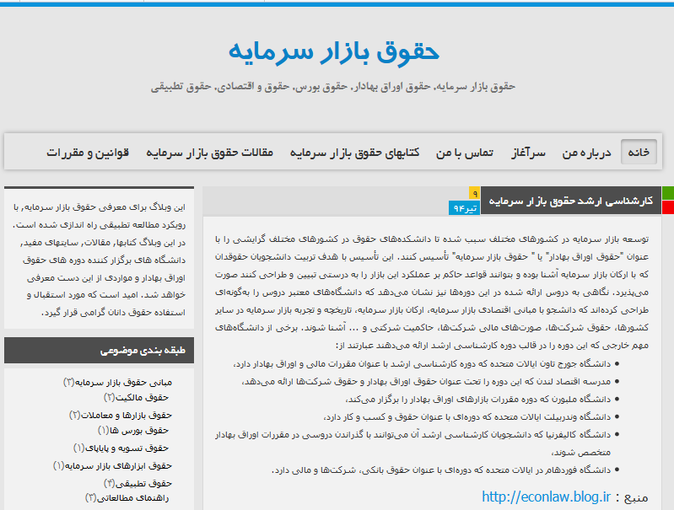
معرفی سایت

Slide 44
Recourses:
حسینی, سید محمد رضا. 1389. معرفی و ارزیابی شاخص های انجام کسب و کار, گزارش بنگاه و پایش محیط کسب و کار. تهران: مرکز پژوهش های مجلس شورای اسلامی.
حسینی, سید محمد رضا. 1392. "تأثير حمايت از حقوق مالکيت سهامداران خرد بر ارزش بازار سرمايه کشورهاي منتخب با استفاده از روش پانل ديتا، توصيه¬هاي اصلاحي براي قوانين و مقررات بازار سرمايه ايران." ارائه شده در همايش بهبود فضاي کسب و کار در ايران.
دهقان بنادکوکی, حجت, and اصلان قودجانی. 1390. نقدی بر گزارش انجام کسب و کار بانک جهانی. تهران: مرکز پژوهش های مجلس شورای اسلامی.
رهبر, فرهاد, فرشید مظفری‌خامنه, and شاپور محمدی. 1386. "موانع سرمایه گذاری و تأثیر آن بر رشد اقتصادی در ایران." تحقیقات اقتصادی (81):111-138.
سلطانی, محمد, and حامده اخوان هزاوه. 1392. "تنظيم معامله با اشخاص وابسته و تأثير آن در بهبود فضاي كسب و كار با تأكيد بر شاخص¬هاي مد نظر بانك جهاني." ارائه شده در همايش بهبود فضاي کسب و کار در ايران.
سیاح, سید امیر, موسی شهبازی, and زهرا نعیمی. 1391. پايش محيط كسب و كار ايران در تابستان 1391 ارزيابي 269 تشكل اقتصادي سراسر كشور از 22 مؤلفه محيط كسب و كار.
عبدالملکی, مهدی. 1393. راهکارهای بهبود رتبه ایران در گزارش انجام کسب و کار بانک جهانی، 4- نماگر حمایت از سهام‌داران خرد. تهران.
کمیجانی, اکبر, and حبیب سهیلی احمدی. 1391. "تحليل و بررسي نقش حمايت از حقوق سهامداران در گسترش بازار سهام در منتخبي از کشورهاي در حال توسعه." فصلنامه علمي پژوهشي مطالعات اقتصادي کاربردي در ايران:41-62.
نصیری اقدم, علی. 1392. "راهکارهاي افزايش حمايت از حقوق سرمايه‌گذاران به عنوان مبناي توسعه تأمين مالي از طريق بازار سهام." ارائه شده در اولين همايش توسعه پايدار.
یانکوف, سایمون, رافائل لاپورتا, فلورنسیو لوپز دو سیلانس, and آندری شلیفر. 2008. "حقوق و اقتصاد معامله با خود." منتشر نشده، سید محمد رضا حسینی، سید محمد رضا سیدی.
یوسفی, محمدقلی. 1386. "حقوق مالکیت عامل کلیدی توسعه اقتصادی." اقتصاد و جامعه no. 11.
حسینی، سید محمد رضا؛ سهرابی، لیلا؛ 1394. راهکارهای بهبود رتبه ایران در شاخص حمایت از سهام داران خرد بانک جهانی، منتشر نشده.

Slide 45
OECD principles of corporate governance. Paris: OECD.
Balasubramanian, N., Bernard S. Black, Vikramaditya Khanna, and Indian Institute of Management Bangalore. Centre for Corporate Governance and Citizenship. 2010. The relation between firm-level corporate governance and market value : a study of India, IIMB working paper. Bangalore: Centre for Corporate Governance and Citizenship, Indian Institute of Management Bangalore.
Beck, Thorsten, Ross Levine, and Norman Loayza. 2000. "Finance and the Sources of Growth." Journal of financial economics no. 58 (1):261-300.
Black, Bernard, and Woochan Kim. 2012. "The effect of board structure on firm value: A multiple identification strategies approach using Korean data." Journal of Financial Economics no. 104 (1):203-226.
Chen, Kevin CW, Zhihong Chen, and KC Wei. 2011. "Agency costs of free cash flow and the effect of shareholder rights on the implied cost of equity capital." Journal of Financial and Quantitative Analysis no. 46 (01):171-207.
Cremers, Martijn, and Allen Ferrell. 2013. "Thirty years of shareholder rights and firm valuation." Journal of Finance, Forthcoming.
Dharmapala, Dhammika, and Vikramaditya Khanna. 2013. "Corporate governance, enforcement, and firm value: evidence from India." Journal of Law, Economics, and Organization no. 29 (5):1056-1084.
Djankov, Simeon, Rafael La Porta, Florencio Lopez-de-Silanes, and Andrei Shleifer. 2008. "The law and economics of self-dealing." Journal of financial economics no. 88 (3):430-465.
Guo, Lixiong, and Ronald W Masulis. 2013. "Board Structure and Monitoring: New Evidence from CEO Turnovers." ECGI-Finance Working Paper (351).
Huang, Ying, Susan Elkinawy, and Pankaj K Jain. 2013. "Investor protection and cash holdings: Evidence from US cross-listing." Journal of Banking & Finance no. 37 (3):937-951.
King, Robert G, and Ross Levine. 1993. "Finance and growth: Schumpeter might be right." The quarterly journal of economics:717-737.
Lima, Bruno Faustino, and Antonio Zoratto Sanvicente. 2013. "Quality of corporate governance and cost of equity in Brazil." Journal of Applied Corporate Finance no. 25 (1):72-80.
Lo, Agnes WY, Raymond MK Wong, and Michael Firth. 2010. "Can corporate governance deter management from manipulating earnings? Evidence from related-party sales transactions in China." Journal of Corporate Finance no. 16 (2):225-235.
McLean, R David, Tianyu Zhang, and Mengxin Zhao. 2012. "Why does the law matter? Investor protection and its effects on investment, finance, and growth." The Journal of Finance no. 67 (1):313-350.
Securities, US, and Exchange Commission. 2012. Insider trading.
Stigler, George J. 1964. "Public regulation of the securities markets." Journal of Business:117-142.
WorldBank. 2014. Protecting minority investors.
ZALM, GERRIT. 2006. "The Other Path to Growth: Private Sector Development." ABCDE:45.
شما

Slide 46
Dr. S.M.Hosseini
Professor in Azad university and in M.B.A courses
PhD in Private law Imam sadiq University
Graduated in law
Graduated and Master in Economics Imam sadiq university
Legal consultant in SEO and Parliament of Iran in Research and development center
Attorney in Law
Legal researcher in Legal development project
s.mr.hosseiny@gmail.com

